Slide 1
Tempo di crisi e lavoro: quali prospettive e quale futuro
Alessandra Smerilli

Slide 2
KEYNES E I CAMIONISTI
“Siamo in una situazione simile a quella di due camionisti che si incrociano nel mezzo della strada stretta, e sono bloccati l’uno di fronte all’altro perché nessuno conosce in quel caso le regole della precedenza. I loro muscoli non servono; un ingegnere non potrebbe aiutarli; ipotizzare una strada più larga non servirebbe a nulla per uscire da quella empasse. Servirebbe soltanto una piccola, piccolissima, chiarezza nel pensare”.
Notes:
Nel marzo 1933, in un momento per l’Europa e per il mondo molto simile a quello attuale (eravamo a poco più di tre anni dalla grande crisi del 1929), il grande economista inglese John M. Keynes, forse il più grande del Novecento, così scriveva sul Times a proposito dalla crisi:

Slide 3
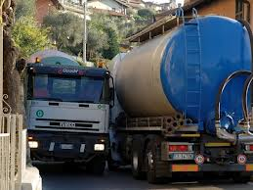
Parole attualissime, perché grandi, sebbene oggi i camion bloccati siano molti più di due, e ci troviamo nel ben mezzo di un ingorgo che dura da parecchie ore, dove tutti gridano, qualcuno ha anche ostruito la corsia di emergenza provocando l’ira di tanti, e qualcuno inizia a sentirsi male per mancanza di cibo e acqua. Ma, anche ora, occorre pensare meglio e di più, e magari insieme.

Slide 4
disoccupazione
Notes:
Lo scorso anno in Italia sono nati 514.308 bambini. Un dato, quello delle nascite, in costante diminuzione dal 2008, associato a un tasso di fecondità totale (cioè il numero medio di figli per donna) è di 1,39, in lieve calo.

Slide 5
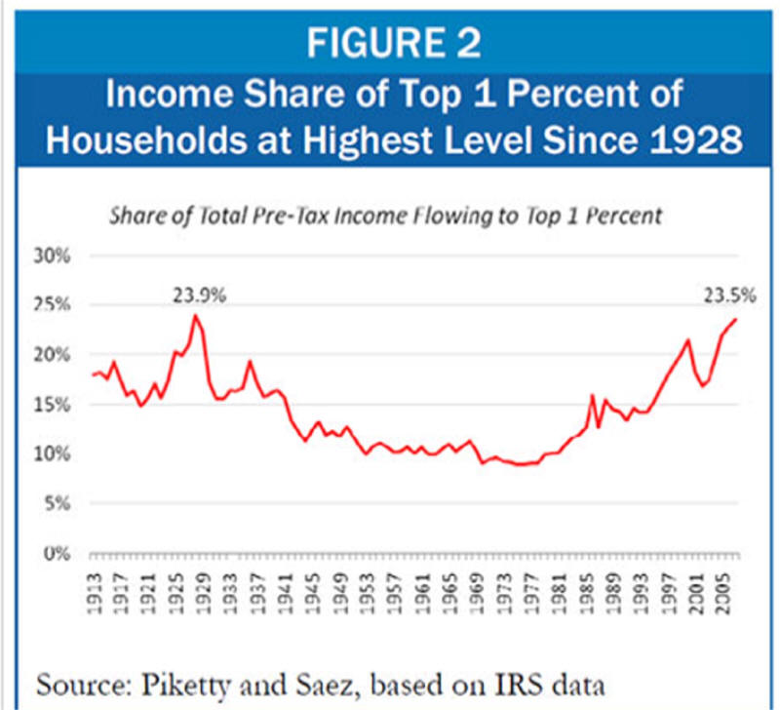
Il reddito torna a concentrarsi in poche mani

Slide 6
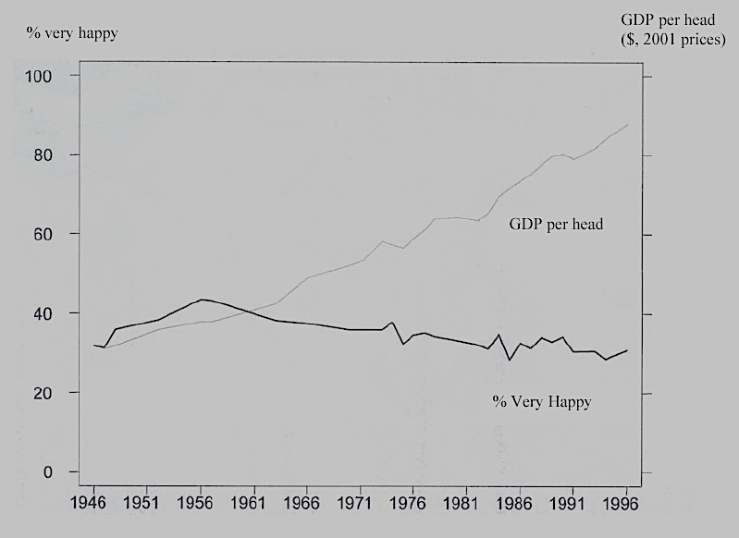
Le domande più profonde

Slide 7
Il lavoro
Il tardo XX secolo, e questo primo brano di XXI, sono l’era del consumo e della finanza, non certamente del lavoro. E questo perché non lo vediamo più, o lo vediamo sfocato, troppo da lontano.
Notes:
La mancanza di una riflessione profonda sul lavoro è anche una delle gravi lacune della teoria economica contemporanea, che ormai da decenni ha smesso di interrogarsi sulla natura del lavoro per concentrarsi unicamente sul lavoratore inteso come risorsa umana o come capitale umano che risponde, razionalmente, a incentivi e sanzioni (la pervasiva teoria dell’agenzia e dei contratti dice proprio questo).

Slide 8
Cultura e lavoro
Accade così che oggi il lavoro sia sottoposto a una tensione paradossale: da una parte, la nostra vita e le nostre famiglie sembrano essere occupate o invase interamente dal lavoro che ha perso ogni confine e – grazie a smartphone e tablet – entra nei pasti, nei sonni, nelle feste delle nostre famiglie
dall’altra, però, il lavoro non è stimato, è precario, fragile, insicuro, sempre più vulnerabile
così l’attuale cultura a un tempo esalta e deprime il lavoro.

Slide 9
Lavoro e consumo
Nessuna cultura come quella che abbiamo creato in Occidente negli ultimi usa e strumentalizza il lavoro per uno scopo sempre più ‘esterno’ all’attività lavorativa stessa:
non lo valorizza in sé, ma lo asservisce al profitto e soprattutto alle rendite
È l’efficienza, infatti, non la bontà dell’azione lavorativa che viene presa sempre più a misura della qualità di un lavoratore, di una persona, di una regione, di un popolo.
Così il lavoro viene asservito al consumo, dando vita a uno dei fenomeni più preoccupanti del nostro tempo: la rincorsa ai consumi anche quando le possibilità di reddito non lo consentono

Slide 10

Incapacità di futuro
Lo sguardo con cui si analizzano crisi e ricette di crescita è sempre a corto raggio
sulla base di aspettative ingenue come il pensare e dire che il rilancio dell’economia italiana nascerà dai grandi flussi internazionali di capitali, che dovrebbero tornare o arrivare da noi grazie ad una più flessibile regolamentazione del “mercato” del lavoro

Slide 11
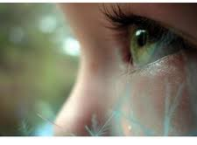
Occhi nuovi
Per uscire dalla crisi c’è bisogno di occhi nuovi che guardino in modo diverso alla situazione che stiamo vivendo, intravvedendo le nuove possibilità. Si superano le crisi, che in tal modo diventano opportunità, solo attraverso innovazioni, come la storia ci insegna. E siccome quella che stiamo vivendo è una crisi culturale, abbiamo bisogno di un nuovo modo di leggere la società e l’economia.

Slide 12
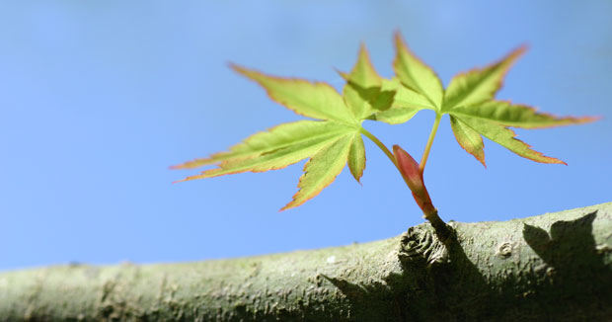
Innovazione
Innovazione è una parola della botanica. La si usa per indicare il nuovo germoglio del ramo. Queste innovazioni, quelle che portano frutto, hanno bisogno di radici vive, di un albero, e del lavoro del contadino o del giardiniere che fa sì che l’innovazione riesca, e che il germoglio sopravviva durante i duri inverni e i geli.

Slide 13

Dovremmo cogliere l’opportunità nascosta tra le sofferenze di questo tempo per pensare la vita economica più in profondità.

Slide 14
Se chi vuole e deve riformare il lavoro fosse più nei luoghi del lavoro, si renderebbe conto, ad esempio, che il mondo del lavoro si sta impoverendo sul piano relazionale e simbolico. Il lavoro, infatti, finché si svolge in luoghi che possiamo e vogliamo chiamare umani, vive non solo di incentivi e di sanzioni, ma si alimenta anche, e soprattutto, di riti, di simboli, di cerimonie.

Slide 15
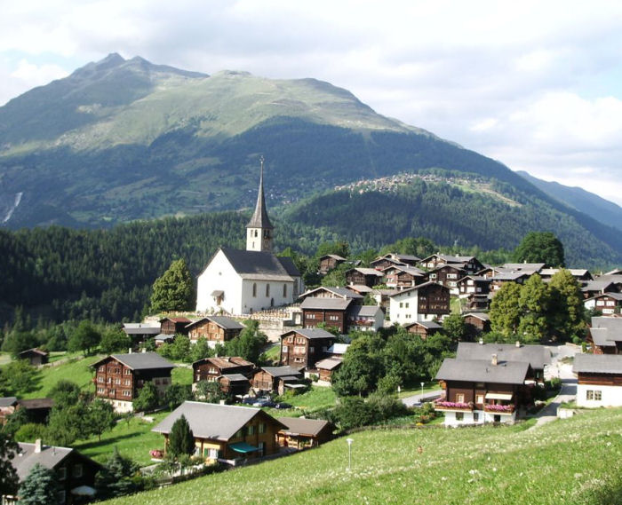
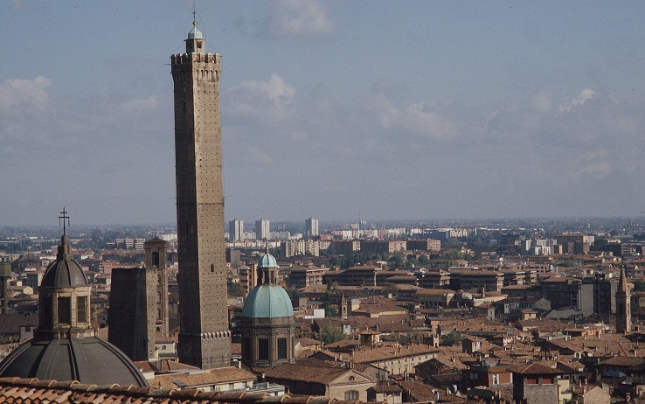
La storia
L’Europa economica, spirituale, culturale e civile è stata anche, e per molti secoli soprattutto, il frutto dell'azione pervasiva e straordinaria dei carismi

Slide 16
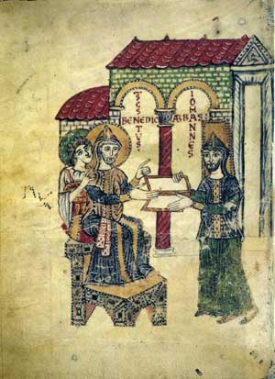
Monasteri come cellule staminali
Le abbazie e i monasteri salvarono la civiltà, in modo creativo, poiché furono anche luoghi di grandi innovazioni.

Slide 17
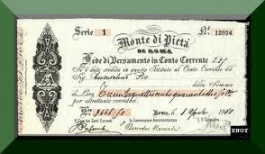
Monti di pietà
Scuola di economia francescana
Partita doppia

Slide 18
La tradizione dell’economia civile
Una visione che guarda e inserisce l’esperienza della socialità umana e della reciprocità all’interno di una normale vita economica, né a lato, né prima, né dopo questa.
E’ il momento economico stesso, che in base alla presenza o assenza dei principi del dono e della reciprocità, diventa civile o in-civile.

Slide 19
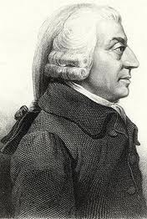
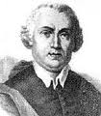
Confronto
Smith
Genovesi
che ciò che accomuna gli esseri umani è la propensione scambiare e a barattare
che ciò che distingue gli esseri umani dalle altre specie animali è il reciproco diritto-dovere di soccorrersi, di aiutarsi:
Notes:
Genovesi è stato contemporaneo di Smith, e il suo pensiero in molti aspetti è in linea con l’autore scozzese, considerato il padre fondatore della scienza economica (ruolo civilizzante dei mercati, polemica antifeudale, il meccanismo della mano invisibile).

Slide 20
Genovesi
L’uomo è un animale naturalmente socievole: è un dettato comune. Ma non ogni uomo crederà che non vi sia in terra niun animale che non sia socievole. [...] In che dunque diremo l’uomo essere più socievole che non sono gli altri? [... è il] reciproco dritto di esser soccorsi, e consequentemente una reciproca obbligazione di soccorrerci nei nostri bisogni (Lezioni, I, cap. 1, §§ XVI, XVII).
A questa quasi impossibilità, ch’è negli uomini di possedere tutte le virtù, e alla proprietà, che hanno di possedere ognun’uno alcuna, s’ingegna, ed aspira di rimediare la invenzione della vita civile [...] La qual cosa mostra la vera essenza della vita civile essere uno scambievole soccorso delle virtù, e della facultà naturali, che gli uomini si danno l’un l’altro, al fine di conseguire l’umana felicità (1710).

Slide 21
Mercato
Smith
Genovesi
Mutuo vantaggio
(centrato su di me)
Mutua assistenza
(centrata sull’altro)

Slide 22
Smith
Genovesi
Vede la fede pubblica (la fiducia condivisa) come l’anima del commercio, e non come la sua conseguenza. Egli raccomanda, livello di politica economica, di costruire canali morali, perché le vie di comunicazione, da sole non fanno sviluppare il commercio
l’estendersi del mercato porta con sé le virtù civili, come l’onestà e la correttezza, per cui le sue raccomandazioni di politica economica prevedono la costruzioni di ponti e canali perché il commercio si possa estendere.

Slide 23
“La più bella, ampia, soda strada, la via Appia…se fia infestata dalla paura, dalla schiavitù, dalla rabbia, dall’avaria, dalla penitenza, dalla miseria, non vi vedrete pure le fiere trapassare” (Genovesi, Lezioni di commercio, o sia di economia civile, volume II)

Slide 24
Tutto questo c’è dietro alla tradizione civile italiana, e al suo mercato, una tradizione oggi troppo trascurata e dimenticata quando in una età di crisi guardiamo troppo a Nord e ad Occidente in cerca di ispirazioni, che potremmo, e dovremmo trovare, guardando dietro di noi, per andare, seriamente, avanti.

Slide 25
L’esilio dei carismi
La crisi che stiamo vivendo è anche dovuta all'emarginazione dei carismi (doni di gratuità) dalla vita pubblica.
E per una mutua responsabilità (dei carismi e delle istituzioni politiche, economiche e civili).

Slide 26
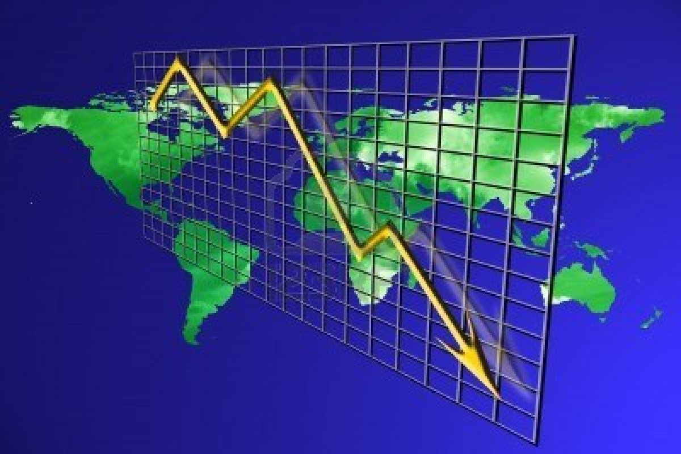
Irrilevanza
Carisma e gratuità, cioè la charis (che è radice di entrambe), sono diventate, nel XXI secolo, parole irrilevanti per la vita civile, per non parlare di quella economica; ed essendo irrilevanti per la vita economico-civile rischiano seriamente di diventare irrilevanti tout-court.

Slide 27
La natura dei carismi e della gratuità è profondamente civile e pubblica, e se tolte dal loro ambito naturale e relegate in una sfera privata o religiosa sempre più angusta, diventano parole
senza radici,
senza presente
senza futuro.
E quindi, di fatto, inutili.

Slide 28
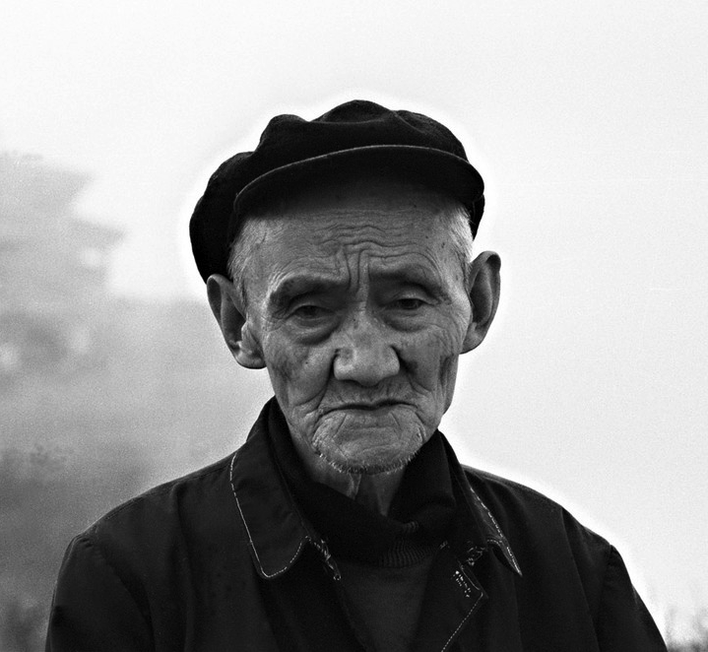
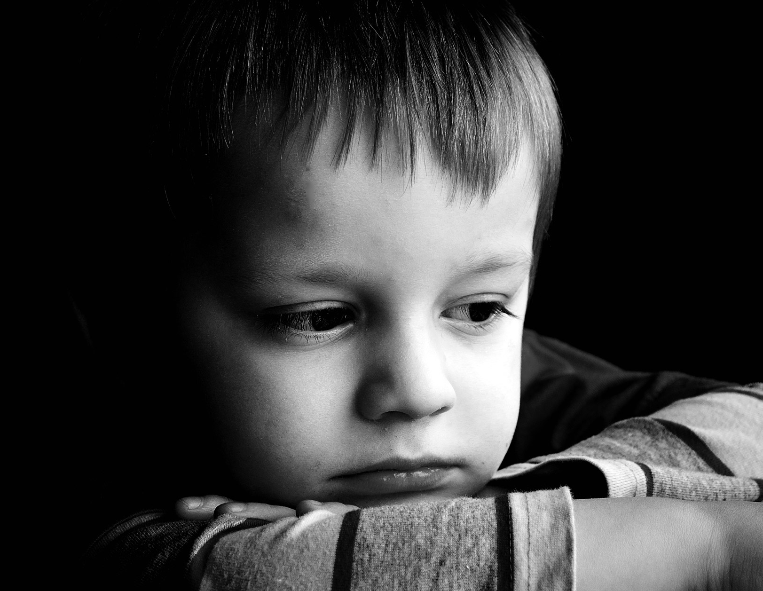
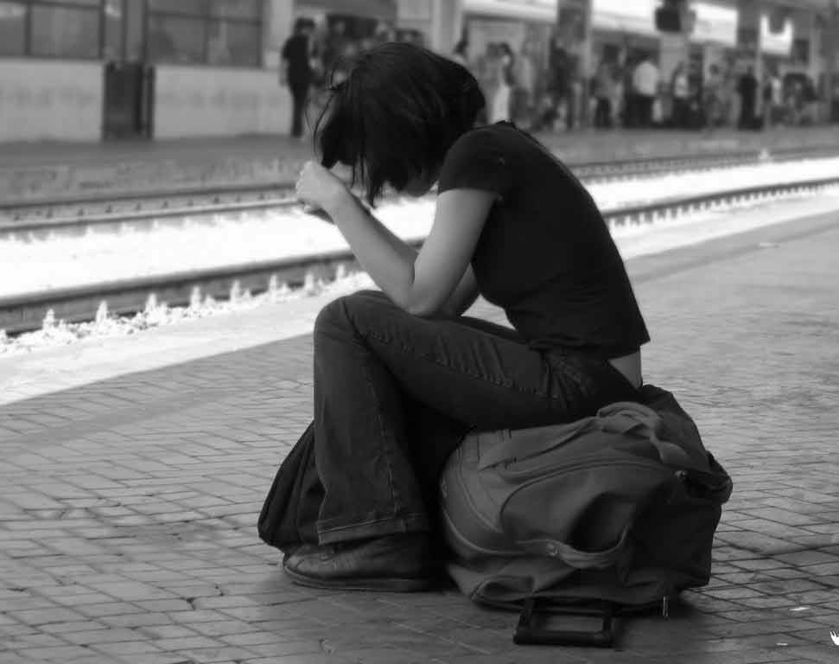
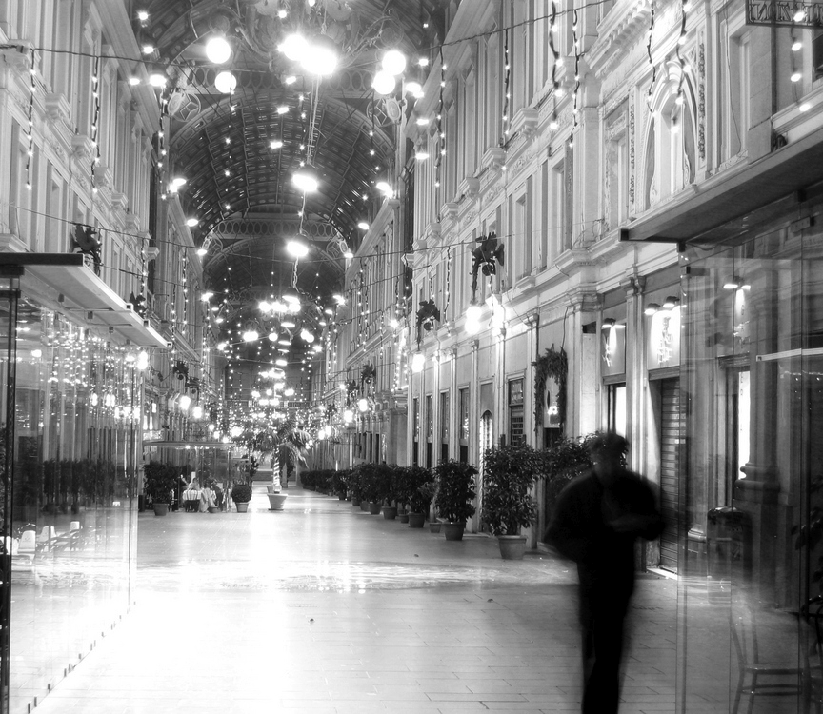
Smarrimento
E un Occidente che perde contatto con i carismi,
si smarrisce
perché senza la charis la vita in comune semplicemente non funziona, non innova né è generativa,
e così si smarrisce la gioia di vivere

Slide 29
“dono” sinonimo di “gratuità”
Non è gratis
Non è il regalo
Non è filantropia
Notes:
Benedetto XVI utilizza le espressioni «dono» e «gratuità» come sinonimi, dimostrandosi in questo senso un innovatore rispetto alla scienza economica contemporanea, e per certi versi anche rispetto alle scienze sociali in generale, che associano il dono al comportamento altruistico o filantropico, e in generale a un contenuto (a un «che cosa») dell’azione umana. Il dono che ritroviamo nell’enciclica invece è soprattutto un «darsi», un donarsi della persona, che quindi attiene prima all’essere e poi all’agire, un’azione che può assumere varie forme: è quindi una modalità dell’azione — un trascendentale direbbero i medioevali — un «come» si agisce. Questo è il significato più vero e profondo della gratuità-dono e in questo senso possiamo e dobbiamo trovare la gratuità nello svolgimento di ogni tipo di azioni, anche nell’esercizio del doveroso, del contratto, del mercato, dell’impresa.

Slide 30
La gratuità è una di quelle parole “profonde” che sono, al tempo stesso, particolari e universali, come bellezza, amore, verità, libertà, o comunione.
Il dono-gratuità è soprattutto un darsi, un donarsi della persona, che quindi attiene prima all’essere e al ricevere, e solo poi all’agire. Possiamo veramente donarci a qualcuno o dare qualcosa perché prima siamo stati amati veramente. Per questo l’azione mossa da gratuità può assumere varie forme, poiché la gratuità è una modalità dell’azione, è un “come” si agisce.

Slide 31
Gratuità
charis
grazia o “ciò che dà gioia”
da cui proviene anche la parola “CARISMA”
agisce con gratuità chi trova nel comportamento la sua prima ricompensa, perché è mosso da “dentro” e non da incentivi esterni

Slide 32
«Ma ad Auschwitz ho notato spesso un fenomeno curioso: il bisogno del “lavoro ben fatto” è talmente radicato da spingere a far bene anche il lavoro imposto, schiavistico. Il muratore italiano che mi ha salvato la vita, portandomi cibo di nascosto per sei mesi, detestava i tedeschi, il loro cibo, la loro lingua, la loro guerra; ma quando lo mettevano a tirar su muri, li faceva dritti e solidi, non per obbedienza ma per dignità»
Notes:
Tirar su «un muro dritto» per dignità è espressione di gratuità, poiché dice che esiste negli altri, in sé stessi, nelle cose, persino nei «muri», una vocazione che va rispettata e servita, e mai asservita ai nostri interessi.

Slide 33
Abbiamo bisogno di gratuità nel lavoro
il lavoro è sempre attività spirituale, perché prima e dietro una qualsiasi attività lavorativa, da una lezione universitaria alla pulizia di un bagno, c’è un atto intenzionale di libertà, che è ciò che fa la differenza tra un lavoro ben fatto e un lavoro fatto male. Ed è quindi attività umana altissima in ogni contesto nel quale si compie.
Il lavoro è veramente lavoro quando l’attività umana è eccedente rispetto al contratto
Un dono che non può essere “comprato” ma solo accolto
Senza dono non si lavora: bastano le macchine.

Slide 34
L’ingratitudine impedisce il dono
Norbert Alter analizza la cooperazione all’interno delle organizzazioni. Egli sostiene che chi lavora all’interno delle organizzazioni ha bisogno di esprimersi come persona nel proprio lavoro, di personalizzarlo, di donarsi, di andare oltre la lettera del contratto.
Notes:
Le organizzazioni, che hanno tutto l’interesse ad ottenere molto dai dipendenti, organizzano sistemi di controllo che non sanno riconoscere il dono, quindi non lo vedono.
Per questo motivo non sono riconoscenti e non lo apprezzano, rischiano di far demotivare i lavoratori arrivando ad impedire loro di donare

Slide 35
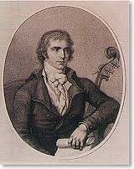
Dragonetti e i premi
“Gli uomini hanno fatto milioni di leggi per punire i delitti, e non ne hanno stabilita pur una per premiare le virtù” (1766, p. 1)

Slide 36
Abbiamo bisogno di gratuità nell’impresa
Imprenditori e non speculatori
Nel medioevo erano annoverati tra i pauperes
Animati da un progetto
Costruttori di futuro

Slide 37
ambisce a far riconoscere la sua impresa come ‘primaria’ tra le altre. Investire in una parte, spesso la più gran parte del reddito dell’impresa nell’acquistare nuove macchine, nel costruire un nuovo padiglione, nell’abbellire le vetrine del negozio, nel trasportarlo dai ristretti locali, dove ebbe inizio la sua fortuna, in altri più spaziosi e centrali e bene arredati; … Di solito codesti cosiddetti ricchi vivono vita modesta e parca di cibi e di godimenti materiali; primi ad arrivare sul luogo di lavoro ed ultimi ad abbandonarlo. Quelli che li osservano, pensano: perché tanto lavorare e faticare?

Slide 38
Perché non gustare, come sarebbe ad essi possibile e lecito, qualcuna delle dolcezze della vita? Perché rimanere, talvolta, rozzi e poco coltivati, occasione di sorriso ironico per gli intellettuali? Ma fate che essi discorrano dell’impresa che han creato e diventano eloquenti ed inspirati al par del sacerdote e del poeta. Chi li ascolta si avvede di trovarsi dinnanzi a uomini sperimentati e sapienti, i quali hanno creato qualcosa che senza la loro opera non sarebbe esistito. (Ib., pp. 274-75).

Slide 39
Abbiamo bisogno di rileggere lavoro e famiglia
Esiste un rapporto profondo tra il lavoro e la famiglia.
La famiglia si trova al centro della più grave crisi finanziaria ed economica che il sistema capitalistico (non solo in Europa) ha attraversato dalla fine della seconda guerra mondiale.
Quando manca il lavoro, o quando è fragile e precario, è sempre e prima di tutto la famiglia che soffre.
Notes:
È poi, paradossalmente, alla famiglia che viene oggi chiesto di consumare di più per rilanciare la crescita; una richiesta curiosa, se non fosse offensiva, come se si potessero aumentare i consumi quando non si lavora, o si lavora poco e male.

Slide 40
Che ci sia un rapporto forte e fondativo tra famiglia e gratuità non è certamente un’affermazione controversa, e in un certo senso è ovvia. E se c’è un rapporto tra famiglia e gratuità, c’è anche uno stretto (sebbene invisibile e taciuto) rapporto tra famiglia e lavoro, proprio attraverso la gratuità.
La famiglia è infatti il principale ambito nel quale una persona apprende, tutta la vita, l’arte della gratuità.

Slide 41
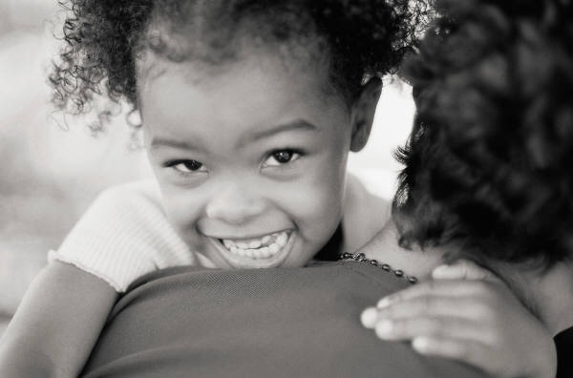
Nuovo welfare
La nuova domanda di welfare che è forte in questi anni di crisi, nonostante i tagli e l’austerity, è soprattutto domanda di relazioni che siano più ampie e più ricche della sola relazione del contratto di mercato, o di quelle della sola famiglia, sempre più fragile e isolata.
Notes:
Come sa bene chi ha dovuto cercare una persona cui affidare per contratto la propria madre anziana o un bambino: con questi contratti di lavoro si vorrebbe comprare un ‘di più’ che nessun contratto può assicurare; si vorrebbe che quegli atti svolti nei confronti della persona assistita siano non solo formalmente corretti, ma avessero anche quel qualcosa di veramente umano che nessuna clausola del contratto di lavoro può imporre.

Slide 42
Il nuovo welfare è anche legato a come sappiamo guardare alla famiglia.
Si continua a vedere la famiglia come agenzia di consumo, risparmio e redistribuzione, come fornitrice di lavoro (ancora troppo ‘maschile’). Non si vede invece la famiglia anche come produttrice, e come bene comune in sé.

Slide 43
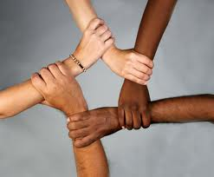
Ormai da tempo sappiamo che l’economia cresce non solo quando ha capitali umani, finanziari, tecnologici e fisici, ma anche quando possiede capitale sociale, civile, spirituale e relazionale. Un Paese dove non c’è fiducia diffusa, che non rispetta le regole, con poche e fragili virtù civili, non si sviluppa economicamente.
Notes:
Ma chi ‘offre’ questo tipo di capitale civile, intangibile ma preziosissimo anche per lo sviluppo economico? Non solo, ma prevalentemente la famiglia, dove le persone sono educate alla cooperazione, alla fiducia, al senso civico. Quando in una famiglia si formano persone che hanno queste capacità (e ciò dipende certamente dalla qualità delle relazioni familiari), questa famiglia sta contribuendo all’economia offrendo una forma di capitale non meno preziosa di tecnologia e credito.

Slide 44
Dalle crisi si esce con le innovazioni
MacIntyre, dopo aver riconosciuto a Benedetto un ruolo decisivo nella salvezza della cultura europea dopo la crisi dell’impero romano (l’età oscura), così commenta:
«Se la tradizione delle virtù è stata in grado di sopravvivere agli orrori dell’ultima età oscura, non siamo del tutto privi di fondamenti per la speranza. Questa volta, però, i barbari non aspettano di là dalle frontiere: ci hanno già governato per parecchio tempo. Ed è la nostra inconsapevolezza di questo fatto a costituire parte delle nostre difficoltà. Stiamo aspettando: non Godot, ma un altro san Benedetto»
(MacIntyre, 2007, p. 313)

